Slide 1
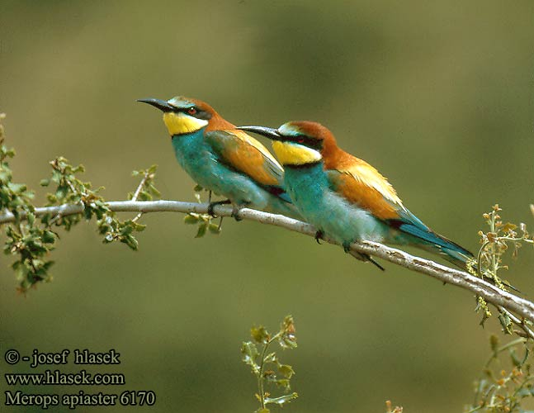
Ptáci - poznávačka

Slide 2
1
A
B

Slide 3
2
A
B

Slide 4
3
A
B

Slide 5
4
A
B

Slide 6
5
A
B

Slide 7
6
A
B

Slide 8
7
A
B

Slide 9
8
A
B

Slide 10
9
A
B

Slide 11
10
A
B

Slide 12
Bonusová 11
A
B

